Slide 1
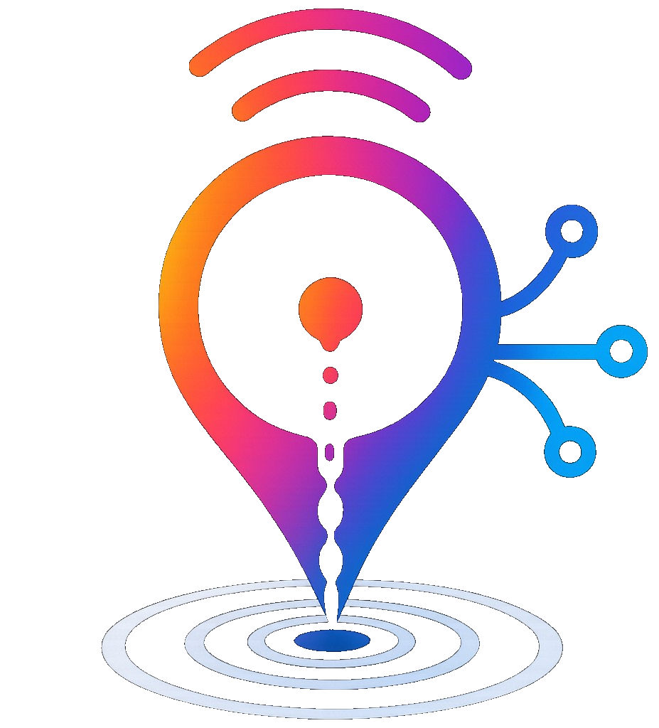
Kilómetro 0 Digital
Movimiento digital comunitario
RECUPERA EL CONTROL DIGITAL
km0digital.com · cloud.km0digital.com · Theme: Impacto Digital · Español

Slide 2
¿Por qué existe KM0?
Movimiento social y tecnológico construido por y para la comunidad
Alternativa real a la dependencia de Big Tech
Servicios abiertos, cercanos y sostenibles, no otro proveedor más
Personas reales detrás del proyecto, no un call center anónimo
KM0 Digital · Slide 2 · Theme: Impacto Digital · Español

Slide 3
Lo habitual vs. La propuesta KM0
Lo habitual
La propuesta KM0
Tus datos como producto
Soporte anónimo y lejano
Precios que no reflejan el coste real
Dependencia de unos pocos proveedores globales
Control y transparencia sobre tus datos
Personas reales, cerca de ti
Coste honesto y sostenible
Comunidad abierta a quien quiera participar
KM0 Digital · Slide 3 · Theme: Impacto Digital · Español

Slide 4
Principios del movimiento
Abierto
Transparente
Comunitario
Local
Devolver el control digital a personas, familias, asociaciones, cooperativas y centros educativos.
KM0 Digital · Slide 4 · Theme: Impacto Digital · Español

Slide 5
KM0 Cloud, ya en producción
Almacenamiento y colaboración en la nube como un drive propio
Comparte archivos, sincroniza y trabaja en equipo
Edición de Office en el navegador con Collabora Online (DOCX, XLSX, PPTX)
Acceso desde web, Android e iOS
URL: cloud.km0digital.com
Tus datos, tu origen. El movimiento crece contigo.
KM0 Digital · Slide 5 · Theme: Impacto Digital · Español

Slide 6
OpenCloud, la plataforma abierta
Plataforma open source para archivos, compartición y colaboración
Desarrollada por OpenCloud GmbH (Heinlein Group)
Soberanía digital: sin dependencia obligatoria de nubes externas
Arquitectura de microservicios en Go, sin base de datos SQL
KM0 despliega OpenCloud 7.0.0 en producción
KM0 Digital · Slide 6 · Theme: Impacto Digital · Español

Slide 7
Arquitectura técnica
Debian 13 + Docker Compose en servidores Hetzner (UE, Alemania)
Nginx como proxy HTTPS único; contenedores solo en loopback
OpenCloud 7.0.0 · Dex OIDC · Collabora CODE · WOPI
Autenticación híbrida: Google, Apple y LDAP local (IDM)
Certificados TLS Let's Encrypt · UFW + Fail2ban
KM0 Digital · Slide 7 · Theme: Impacto Digital · Español

Slide 8
Autenticación unificada con Dex
Dex como emisor OIDC central para web, escritorio y móvil
Login con Google, Apple o credenciales locales de OpenCloud
Interfaz de login personalizada KM0 (CA | ES | EN | DE)
Clientes nativos: OpenCloud Desktop, Android e iOS
KM0 Digital · Slide 8 · Theme: Impacto Digital · Español

Slide 9
Confianza y seguridad
Infraestructura en la UE (Falkenstein, Alemania)
Operado por AMVARA CONSULTING S.L., certificado ISO/IEC 27001:2022
Tráfico cifrado TLS · sin vender datos para publicidad
Blog técnico público: transparencia desde el día cero
Backups documentados y runbook operativo
KM0 Digital · Slide 9 · Theme: Impacto Digital · Español

Slide 10
Diario del proyecto (Días 0–5)
Día 0
Cimientos del servidor: Debian, Docker, Nginx
Día 1
Primer despliegue OpenCloud + web KM0
Día 2
Upgrade a OpenCloud 7 + Dex OIDC + backups
Día 3
Dominio km0digital.com + Collabora + FAQ multilingüe
Día 4
Login LDAP local unificado con IDM de OpenCloud
Día 5
Encuentro de visión en Masnou: por qué y para quién
KM0 Digital · Slide 10 · Theme: Impacto Digital · Español

Slide 11
Competir sin ser Big Tech
Equipos pequeños con herramientas modernas (incluida IA) pueden competir con grandes estructuras
Precios honestos basados en coste real, no en el producto de tus datos
Soporte humano y proximidad: nos vemos en persona si hace falta
Local = geográfico (Barcelona/Masnou), operativo y ya funcionando
KM0 Digital · Slide 11 · Theme: Impacto Digital · Español

Slide 12
Forma parte del movimiento
→ Explora: km0digital.com
→ Prueba KM0 Cloud: cloud.km0digital.com
→ Tutoriales: web, Android e iOS
→ Contacto: hello.yoel@amvara.de
→ Únete al grupo de WhatsApp de la comunidad
KM0 Digital · AMVARA CONSULTING S.L. · Theme: Impacto Digital · Español

